Slide 1
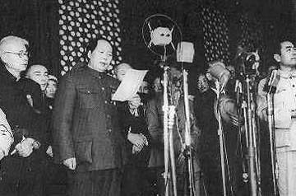
1949年10月1日，“中华人民共和国”成立了！

Slide 2


欢庆

Slide 3


qìng xiàn zhì jié
庆 献 帜 洁
zòu qǔ yì
奏 曲 亿

Slide 4
庆 祝
我
们
在
一
起
庆
祝
六、
一
儿
童
节！
庆

Slide 5
献 上
我
为
灾
区
献
上
了
一
份
爱
心。
献

Slide 6
旗 帜
广
场
上
飘
着
五
颜
六
色
的
旗
帜。
帜

Slide 7
洁 白
洁
白
的
雪
花
从
天
上
飘
落
下
来。
洁

Slide 8
弹 奏
小
红
弹
奏
起
了
美
妙
的
乐
曲。
奏

Slide 9
歌 曲
曲
我
会
唱
好
多
歌
曲。

Slide 10
十三亿
我
国
有
十
三
亿
人
口。
亿

Slide 11
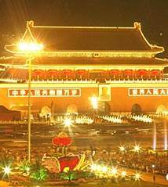
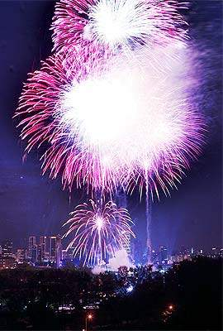
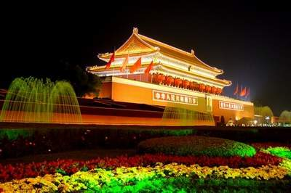
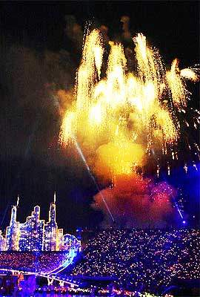

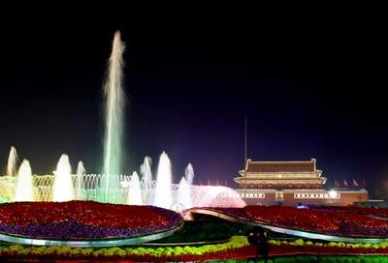
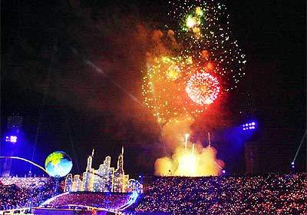
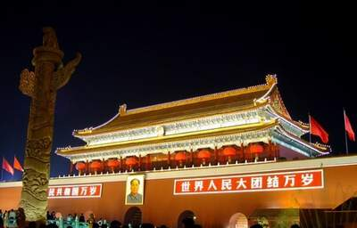
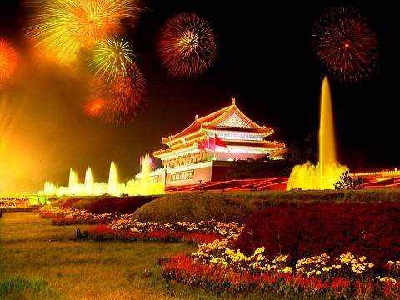
举国欢庆

